Slide 1
Digitalna forenzika Tema:Forenzika fajl sistema
Prof. Dr. Bratislav Predić
Marko Đorđević br. Ind. 1168

Slide 2

Sadržaj
Analiza fajl sistema
Fajl sistem
NTFS fajl sistem
DigitalForensics

Slide 3
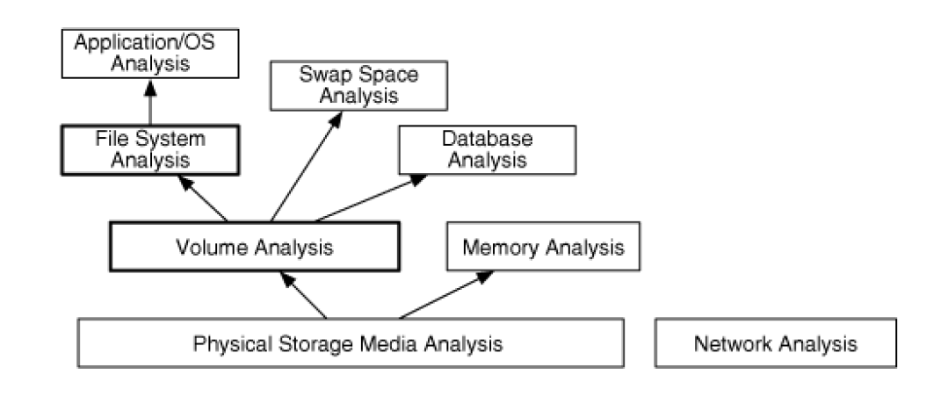
Analiza fajl sistema
Analiza fajl sistema predstavlja ispitivanje podataka na particiji ili na disku.
Deo analize uređaja za skladištenje

Slide 4
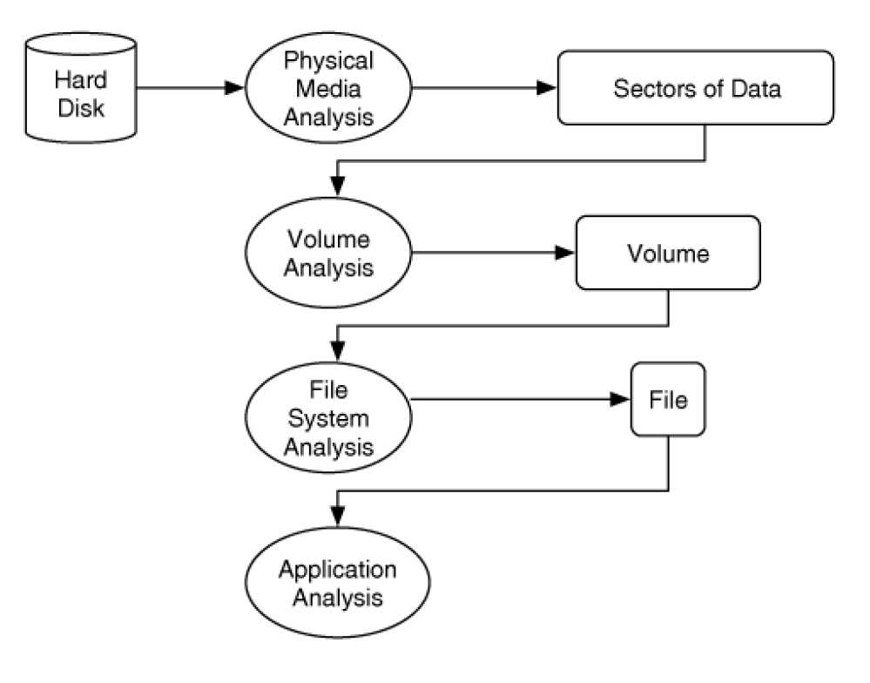
Dijagram toka analize fajl sistema

Slide 5


Fajl sistem
Motivacija fajl sistema je prilično jednostavna: računarima je potrebna metoda za dugoročno skladištenje i preuzimanje podataka.
Fajl sistem predstavlja način na koji se podaci smeštaju (organizuju) i čitaju sa nekog medijuma za skladištenje podataka (npr. Hard Disk).
Fajl sistemi imaju posebne procedure i strukture koje se mogu koristiti za skladištenje jedne datoteke na disketi ili desetine hiljada datoteka u nizu za skladištenje.
Svaki fajl i direktorijum ima tri važne kategorije: ime, sadržaj i metadata.
Različiti operativni sistemi koriste različite fajl sisteme.

Slide 6

Kategorije podataka
Model 5 kategorije podataka:
Fajl sistem – informacije opšte informacije o fajl sistemu
Sadržaj (eng. Content) – sadržaj samih fajlova
Metapodaci – opis samih fajlova
Naziv fajla – ime fajlova
Kategorija aplikacije – podatke koje pružaju posebne funkcije

Slide 7
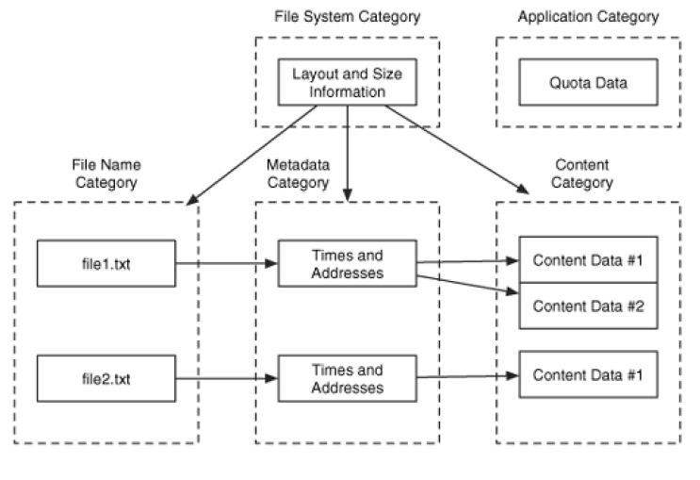
Relacija između 5 kategorija

Slide 8
Tehnike prilikom analize kategorija
Fajl sistem | Sadržaj | Metapodaci | Naziv fajla | Aplikacija
Sadrži opšte podatke koji identfikuju kako je ovaj sistem jedinstven i gde se nalaze važni podaci Analiza podataka nam je potrebna za sve vrste analiza fajl sistema, jer u ovoj fazi pronaclazimo lokacije struktura podataka u drugim kategorijama Podaci u ovoj kategoriji su obično pojedinačne i nezavisne vrednosti | Uključuje lokacije za skladištenje koje su dodeljene datotekama i direktorijumima tako da mogu da čuvaju podatke. Podaci u ovoj kategoriji su obično organizovani u grupe jednake veličine, koje nazivam jedinicama podataka, iako svaki sistem datoteka ima jedinstveno ime za njih, kao što je klaster ili blok. Analiza kategorije sadržaja vrši se radi oporavka izbrisanih podataka i pretraživanja na niskom nivou | Pamte se opisni podaci. Mnoge strukture metapodataka su uskladištene u tabeli fiksne ili dinamičke dužine, a svaki unos ima adresu. obično se spaja sa analizom kategorije naziva fajla. Analiza se sprovodi u kategoriji metapodataka radi utvrđivanja više detalja o određenoj datoteci ili radi pretraživanja datoteke koja ispunjava određene uslove. | Kategorija naziva fajla uključuje nazive fajla i omogućava korisniku da se poziva na datoteku po imenu umesto po adresi metapodataka. ova kategorija podataka uključuje samo naziv fajla i njenu adresu metapodataka Važan deo analize imena fajla je da se utvrdi gde se nalazi osnovni direktorijum jer nam je potreban da pronađemo datoteku kada se navede njena puna putanja | Ovi podaci nisu bitni za fajl sistem i obično postoje kao posebni podaci o fajl sistemu umesto unutar normalne datoteke jer su efikasniji. Umesto čuvanja imena i adresa u fajlu, oni bi bili sačuvani u posebnom odeljku logičke jedinice

Slide 9
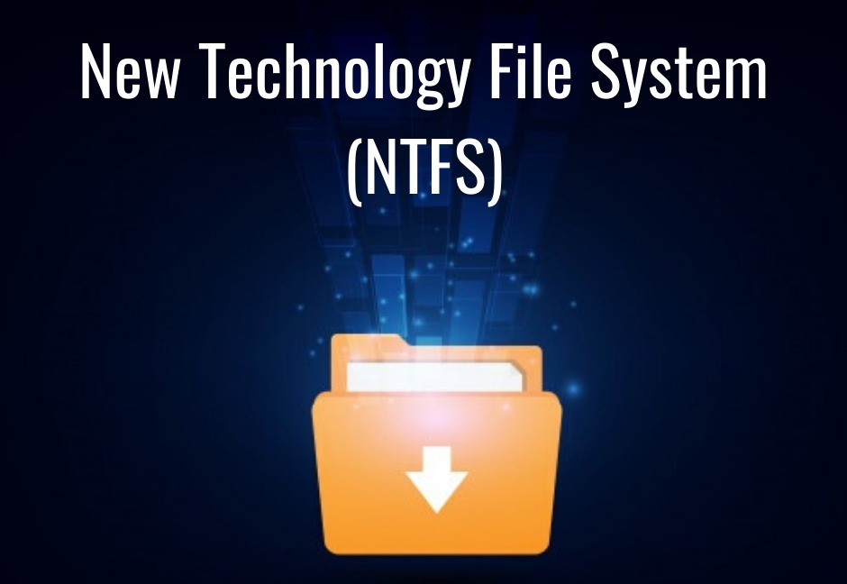
NTFS fajl sistem
NTFS (New Techonologies File System) je fajl sistem razvijen od strane Microsoft-a koji se koristi u svim Windows operativnim sistemima od Windows XP verzije.
NTFS fajl sistem je dizajniran da bude pouzdan, siguran i da ima podršku za uređaje za skladištenje velike količine podataka.
Najvažniji koncept koji se mora razumeti u dizajnu NTFS fajl sistema jeste to da se svi podaci smeštaju i čuvaju kao fajlovi.

Slide 10
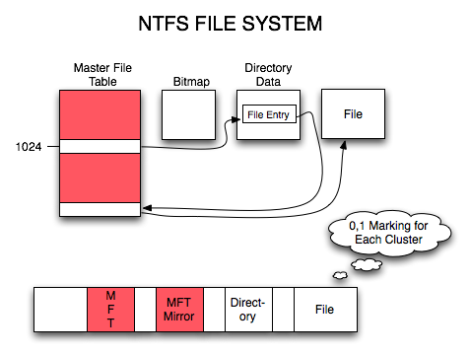
Glavni deo NTFS-a je MFT (Master File Table) tabela koja sadrži informacije o svim fajlovima i folderima.
Na početku NTFS-a se prvo nalazi Boot Sector a zatim MFT tabela.
Svaki fajl i folder su bar jednom uneti u ovu tabelu.
Svaki vrsta u ovoj tabeli odnosi se na jedan fajl ili folder
Kao i sve drugo u NTFS-u i MFT tabela je fajl.
Jednom dodata vrsta u MFT tabeli se više nikad ne briše, iako folder ili fajl je obrisan.

Slide 11
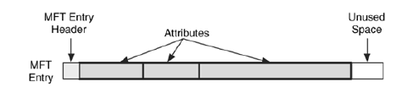
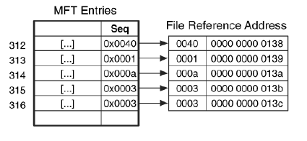
Svakom unosu se daje adresa na osnovu lokacije u tabeli počevši od 0 i imaju veličinu 1024 bajta (tačna veličina je definisana u boot sektoru).
Svaki MFT unos takođe ima 16-bitni redni broj koji se uvećava kada se unos dodeli.

Slide 12
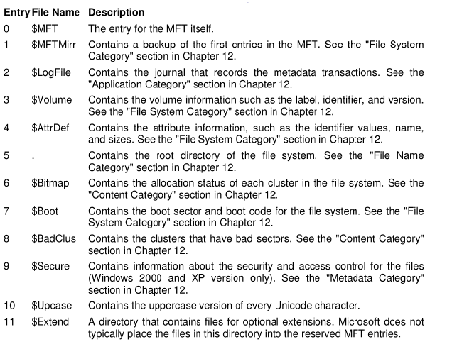
Metapodaci fajlova
Pošto je svaki bajt u logičkoj jedinici dodeljen fajlu, moraju postojati fajlovi koji čuvaju administrativne podatke fajl sistema.
Prvih 16 vrsta u MFT tabeli su rezervisana za sistemske fajlove.
Svaki fajl metapodataka fajl sistema je navedena u korenskom direktorijumu, iako su obično sakrivene od većine korisnika.
Naziv svakog fajla metapodataka počinje sa „$“, a prvo slovo je napisano velikim slovima.

Slide 13
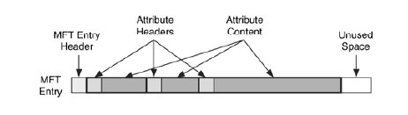
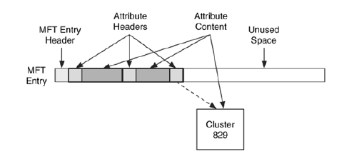
Koncepti atributa unosa u MFT
Unos MFT ima malu unutrašnju strukturu i najvišu ako se koristi za skladištenje atributa, a to su strukture podataka koje skladište određenu vrstu podataka.
Postoji mnogo vrsta atributa, a svaki ima svoju unutrašnju strukturu
Iako svaki tip atributa skladišti različitu vrstu podataka, svi atributi imaju dva dela: zaglavlje i sadržaj.
Zaglavlje je opšte i standardno za sve atribute.
Sadržaj je specifičan za vrstu atributa i može biti bilo koje veličine.
Atributi zaglavlja: identifikuje tip atributa, njegovu veličinu i naziv, takođe poseduje fleg za idetifikaciju šifrovanog ili kompresovane vrednosti.
Atribut sadržaja: sadržaj može imati bilo koji format i bilo koju velićinu.

Slide 14
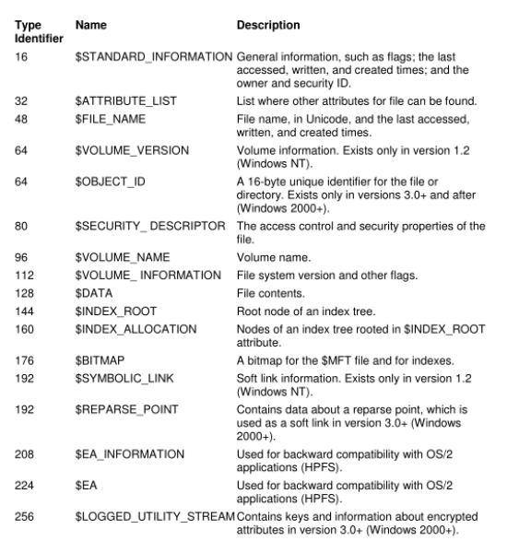
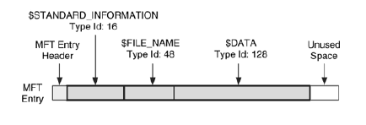
Standardni tipovi atributa
Tip atributa se definiše preko njegovog numeričkog broja.
Pored numeričkog broja tip atributa ima ime koje je počinje sa znakom $ i sva su slova velika i opis koji tip šta predstavlja.

Slide 15
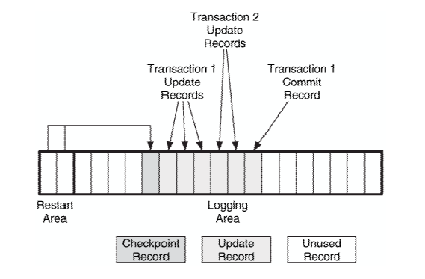
Journaling u NTFS fajl sistemu
Kako bi se povećala pouzdanost fajl sistema, Microsoft je dodao journaling u NTFS fajl sistem.
Ovaj mehanizam je napravljen sa idejom da ukoliko dođe do pada OS-a prilikom ažuriranja nekog fajla na fajl sistemu, taj fajl može postati korumpirani, ali ukoliko je pre promene upisan u log fajl, fajl sistem može opet da izvrši promene nad fajlom nakon pokretanja operativnog sistema.
Lokacija log fajla se nalazi u MFT tabeli na 2 mestu sa imenom $LogFile. Sve promene se čuvaju u okviru $DATA atributa.

Slide 16

Analiza NTFS Fajl sistema pomoću 5 kategorija
Analiza fajl sistema:
Analizom strukture fajl sistema otkrivamo informacije kako je taj fajl sistem konfigurisan kao i njegov izgled.
Kod analize NTFS fajl sistema prvi korak je analiza boot sektora koji je, u stvari, prvi sektor fajl sistema i deo je $Boot fajla.
Analizom ovog sektora nalazimo početnu lokaciju MFT tabele kao i veličinu svake vrste MFT tabele.
Ukoliko je bilo koji podataka korumpiran, a znamo veličinu particije, možemo proračunati lokaciju središnjeg sektora fajl sistema gde se nalaze backup kopije prvih vrsta MFT tabele koji se nalaze u $MFTMirr fajlu.
Analiza sadržaja:
Pod analizom sadržaja podrazumevamo lociranje određenog klastera, određivanje njegovog statusa kao i procesiranje njegovog sadržaja.
Pronalaženje nekog klastera je jednostavan posao zato što je prvi klaste na početku fajl sistema i u njemu se nalazi definisana veličina svakog drugog klastera.
Status klastera se određuje lociranje $Bitmap fajla i procesiranjem njegovog $DATA atributa.
Analiza metapodataka:
Analiza metapodataka se koristi kako bi se dobile više informacija o nekom fajlu ili folderu.
Ona obuhvata process lociranja MFT vrste za taj određeni fajl ili folder kao i njeno procesiranje.
Da bi pronašli tu vrstu potrebno je da prvo lociramo MFT koristeći početnu adresu u boot sektoru, zatim kada lociramo tabelu onda je na redu da se analiziraju vrste.
Prilikom analize vrste prvo se locira prvi atribut. Analizira se njegovo zaglavlje, određuje se njegov tip i procesira se njegov sadržaj. Sledeci atribut se određuje dužinom prvog atributa i tako se redom dok se ne isprocesiraju svi atributi.

Slide 17
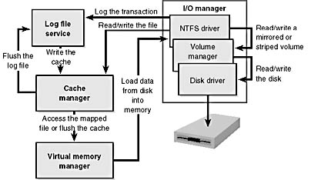
Analiza imena fajlova:
Analiza imena fajla se koristi kako bi se fajlovi i folderi pronašli koristeći njihova imena.
Ona obuhvata process lociranja foldera, procesiranja njegovog sadržaja i lokacija fajla.
Prvo je neophodno locirati root folder koji se nalazi na 5-om mestu u MFT tabeli.
Da bi procesirali folder prvo se analizira sadržaj $INDEX_ROOT i $INDEX_ALLOCATION atributa.
Ovi atributi sadrže listu indeksa koji se odnose na čvorove u stablu. Svaki indeks predstavlja jedan fajl u okviru tog foldera.
Takođe svaki indeks može imati jedan ili više indeksa. Svi ovi indeksi se pamte kao B stablo i moraju biti ponovo sortirani svaki put kada se dodaju novi fajlovi ili obrišu postojeći.

Slide 18

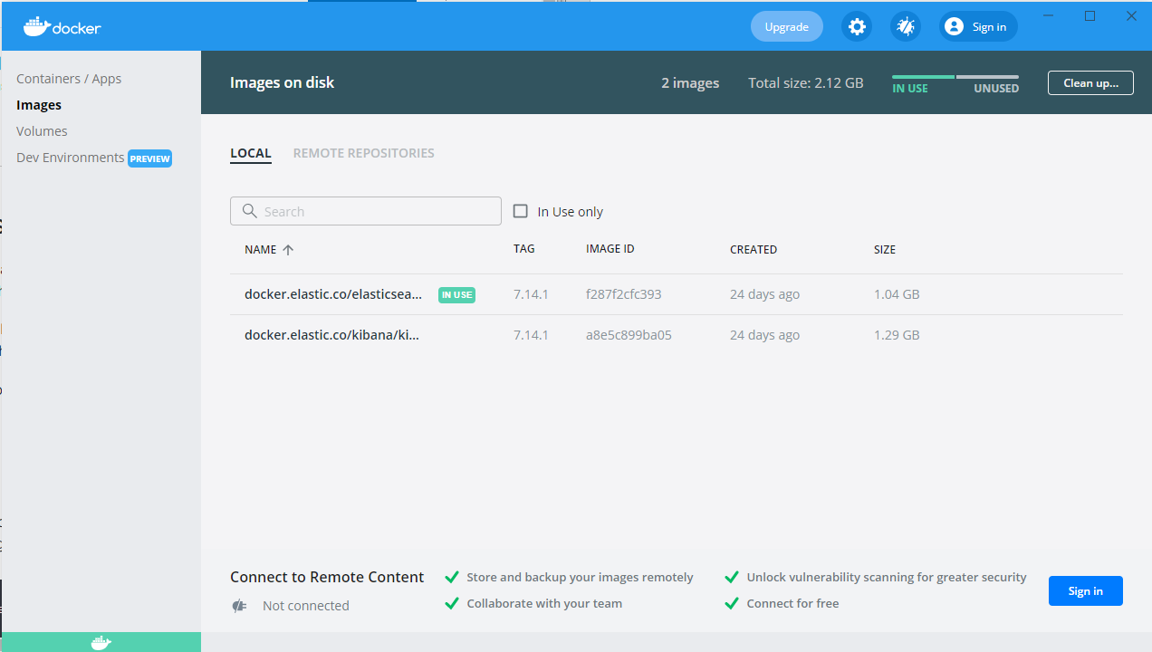
DigitalForensics
DigitalForensics predstavlja alat za analizu fajl sistema.
Koristi se za prikaz svih fajlova i direktorijuma koji se nalazi na fajl sistemu.
Aplikacija je kreirana u C# programskom jeziku, Windows form aplikacija.
Pored filtriranje podataka u odnosu na zadate kriterijume dodata je i mogućnost kreiranje keširanih podataka odnosno čuvanje metapodataka fajlova i direktorijuma radi efikasnijeg pretraživanja.
Za keširanje podataka koristili smo Elasticsearch. Elasticsearch je pretraživač zasnovan na biblioteci Lucene. Pruža distribuiranu, multiklijentski, full-text pretraživački engin sa HTTP web interfejsom i JSON dokumentima bez šeme.

Slide 19
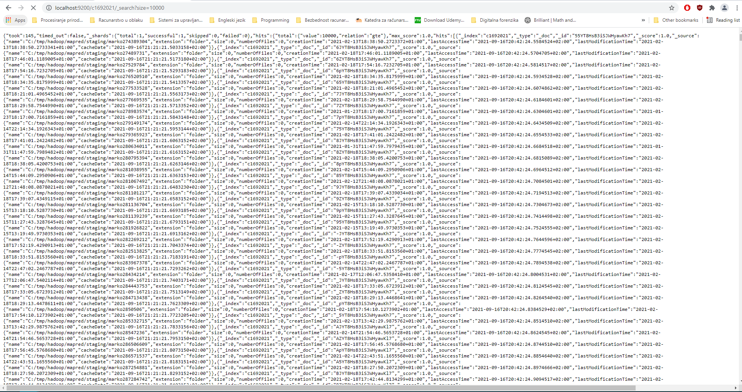

Slide 20
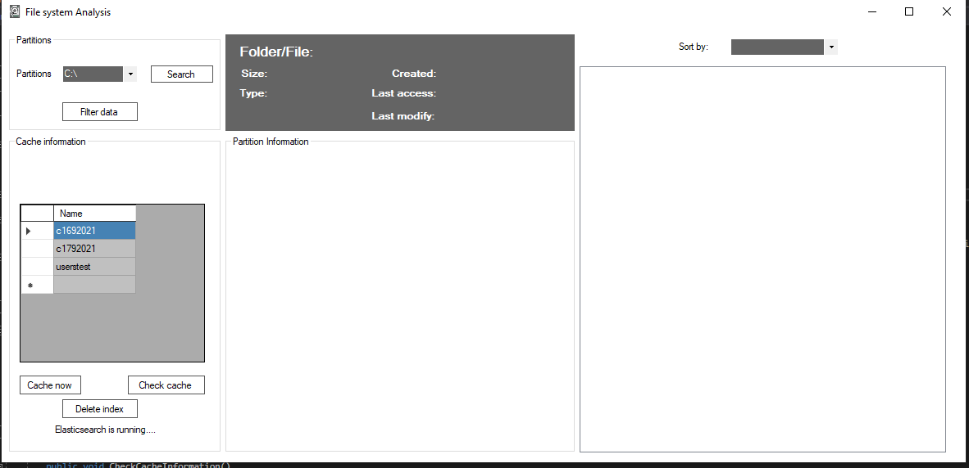
Funkcionalnost aplikacije

Slide 21
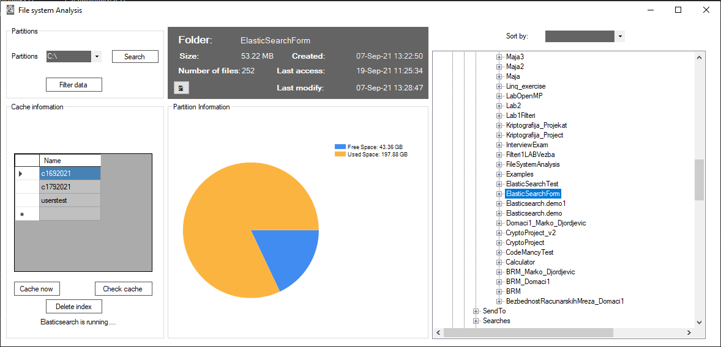

Slide 22
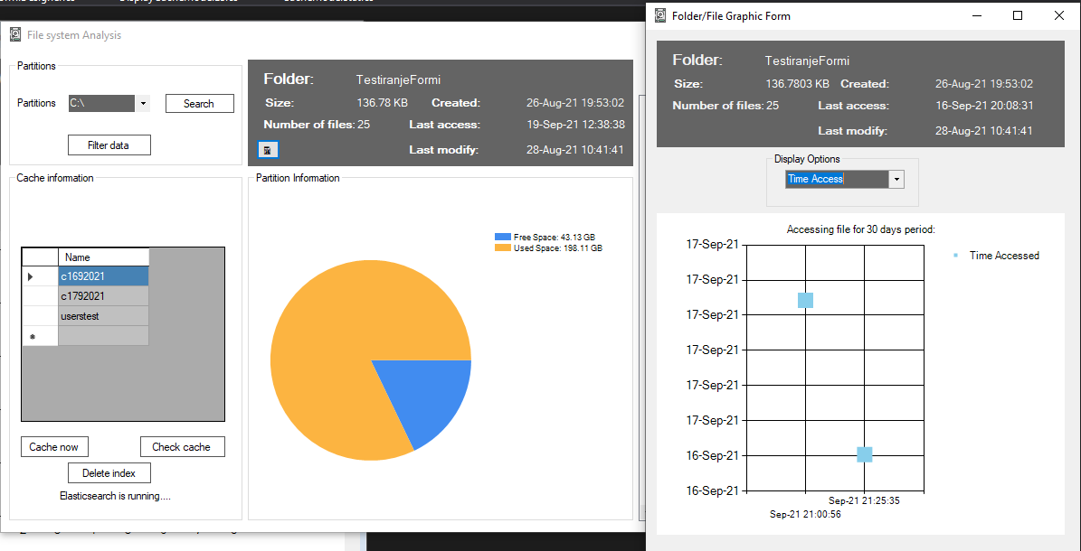

Slide 23
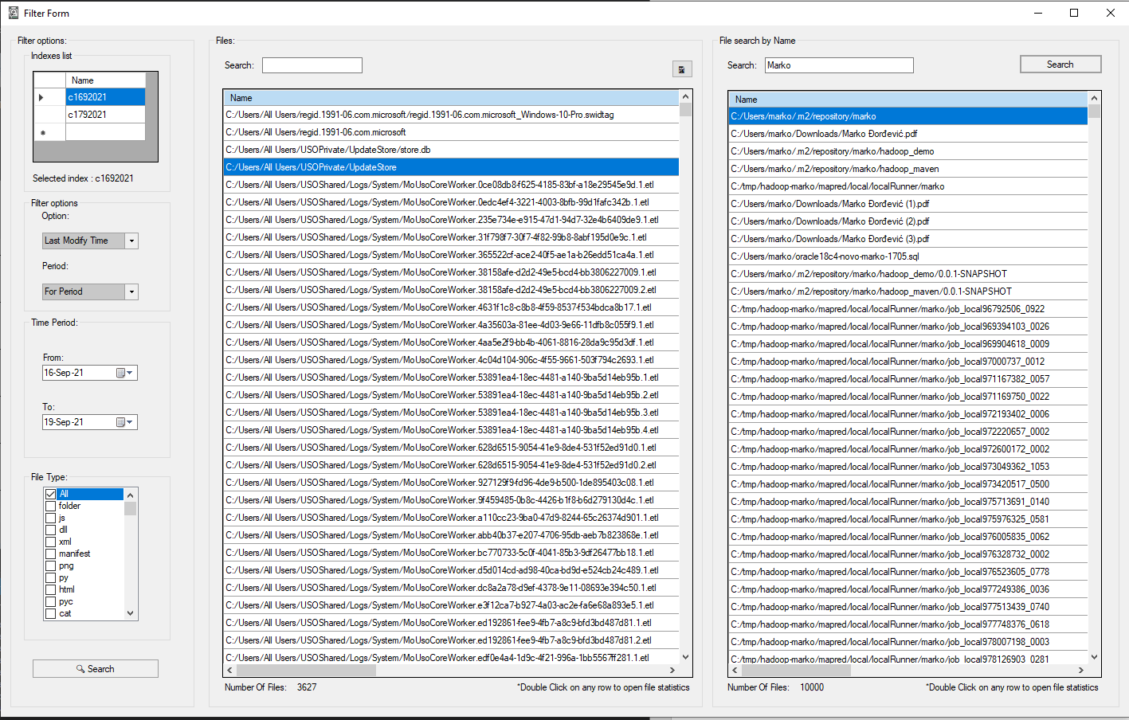

Slide 24
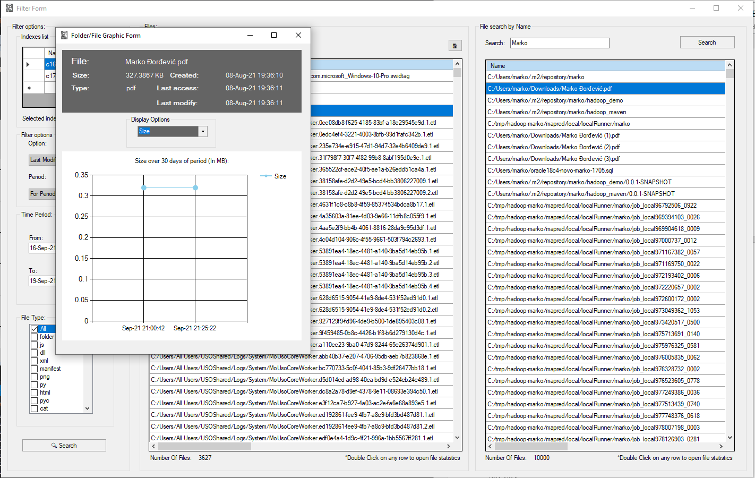

Slide 25
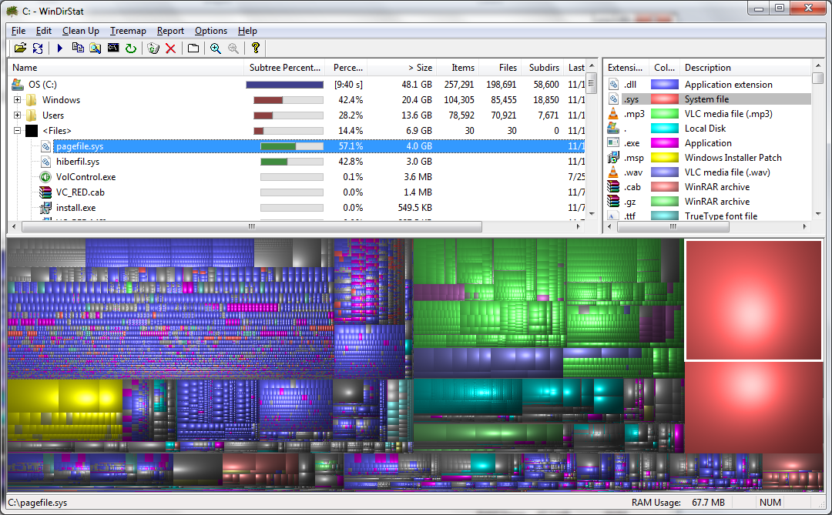
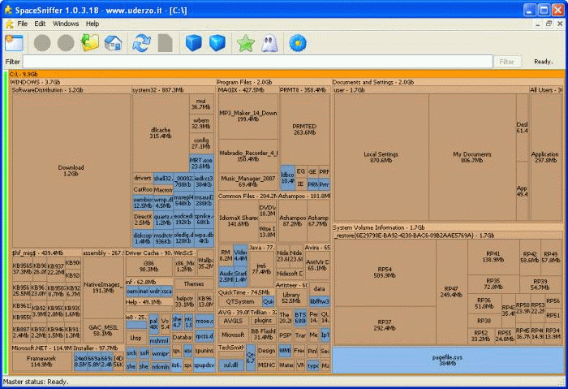
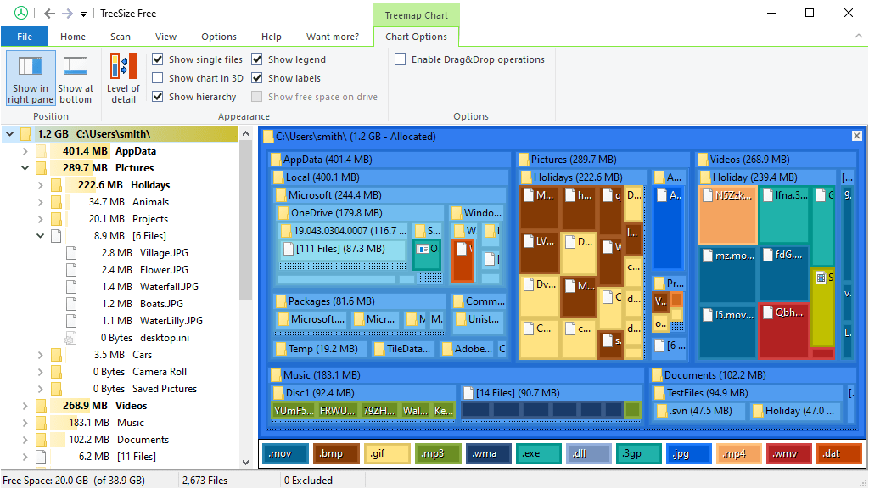
Postojeća rešenja
WinDirStat
SpaceSniffer
TreeSize

Slide 26
HVALA NA PAŽNJI

